Slide 1

DIRF 2018 – Financeiro
A DIRF é gerada pelo módulo Gestão de Pessoal, porém o módulo Financeiro possui informações pertinentes para as notas fiscais (através da rotina FINA401 - Gera dados para DIRF e FINA403 – Gera DIRF Empresa Pública), e estas são gravadas no módulo GPE para compor o arquivo.

Slide 2

DIRF 2018 – Financeiro
Quais os títulos considerados para o envio na DIRF?
Notas fiscais ou faturas que tiveram retenção dos impostos:
Para pessoa jurídica:
  IR – Imposto de Renda
  PIS – Programa de Integração Social
  COFINS – Contribuição para o Financiamento da Seguridade Social
  CSLL – Contribuição para Seguridade Social
Para pessoa física:
  IR – Imposto de Renda
  INSS – Instituto Nacional de Seguro Social

Slide 3
DIRF 2018 – Financeiro
Como efetuar o envio dos dados para o Gestão de Pessoal?
A geração dos dados para a DIRF será efetuado através dos assistentes:
  Miscelânea > Arquivos > Gerar Dados p/ DIRF (FINA401)
  Miscelânea > Arquivos > Gera DIRF Empresa Pública (FINA403)
Ao efetuar a configuração dos parâmetros e a confirmação, as informações dos títulos serão enviadas ao módulo Gestão de Pessoal (SR4-Itens e SRL-Cabeçalho)

Slide 4
DIRF 2018 – Financeiro
Lembrete
Habilitar o MV_VISDIRF para informar os dados para a DIRF no Documento de Entrada;
O campo Gera DIRF (E2_DIRF) deve estar preenchido como Sim;
O campo do Código de Retenção no título (E2_CODRET) deve estar preenchido.
Importante: Os campos Gera Dirf e Cod. Retenção são transferidos para os títulos do tipo TX.

Slide 5
DIRF 2018 – Financeiro – Alteração de Layout
Inclusão do registro de valores pagos às entidades imunes ou isentas (VPEIM) – IN RFB 1.234/2012
  RIMUM – Rendimentos Imunes – art. 4º, inciso III
  RISEN – Rendimentos Isentos – art. 4º, inciso IV
Como classificar estas entidades no Protheus?
Criado o campo A2_TPENT no cadastro de fornecedores;
Atualizada a extração da FINA401 e FINA403 para envio dos rendimentos não tributados dos fornecedores classificados.

Slide 6
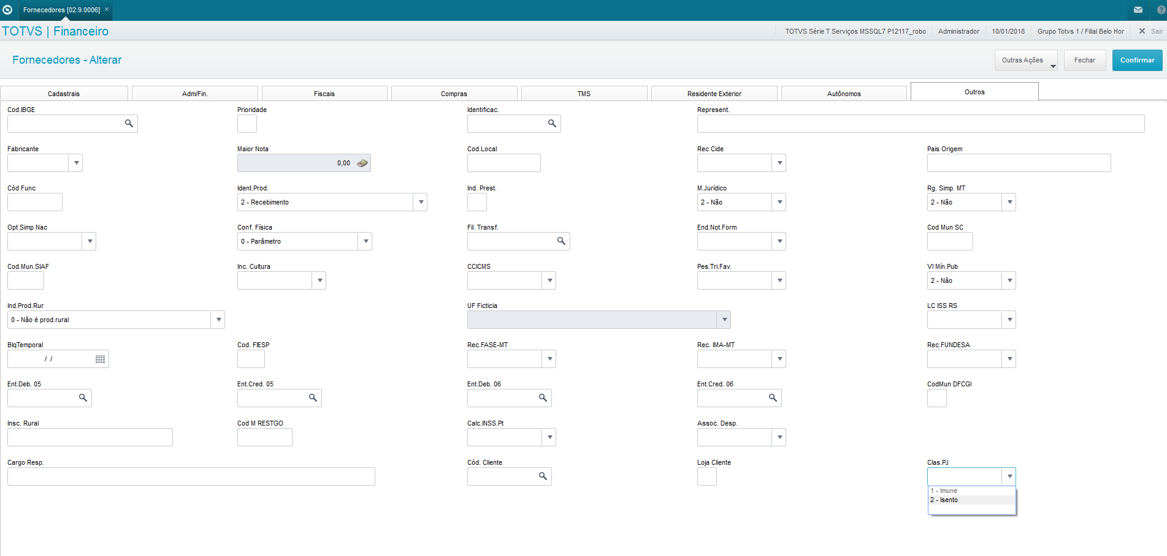
DIRF 2018 – Financeiro – Alteração de Layout

Slide 7
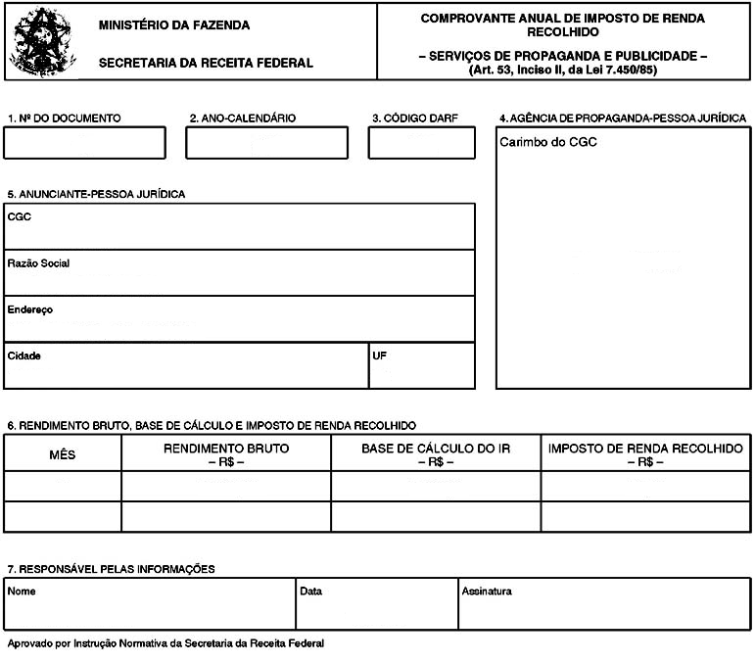

DIRF 2018 – Financeiro – Repasse de IRPJ
A agência de propaganda sujeita ao pagamento do Imposto de Renda deverá fornecer o comprovante (modelo IN SRF nº 130/1992) do imposto recolhido que indique:
  Razão social e CNPJ;
  Mês de ocorrência do fato gerador e o valor do rendimento bruto;
  Base de cálculo e o valor do imposto de renda correspondente.

Slide 8
DIRF 2018 – Financeiro – Repasse de IRPJ
Onde registrar este comprovante no Protheus?
Através da rotina FINA405 – Repasse de IRPJ
http://tdn.totvs.com/pages/releaseview.action?pageId=284861092
Melhoria disponível somente na versão 12 e a partir do release 12.1.17 Outubro/17

Slide 9
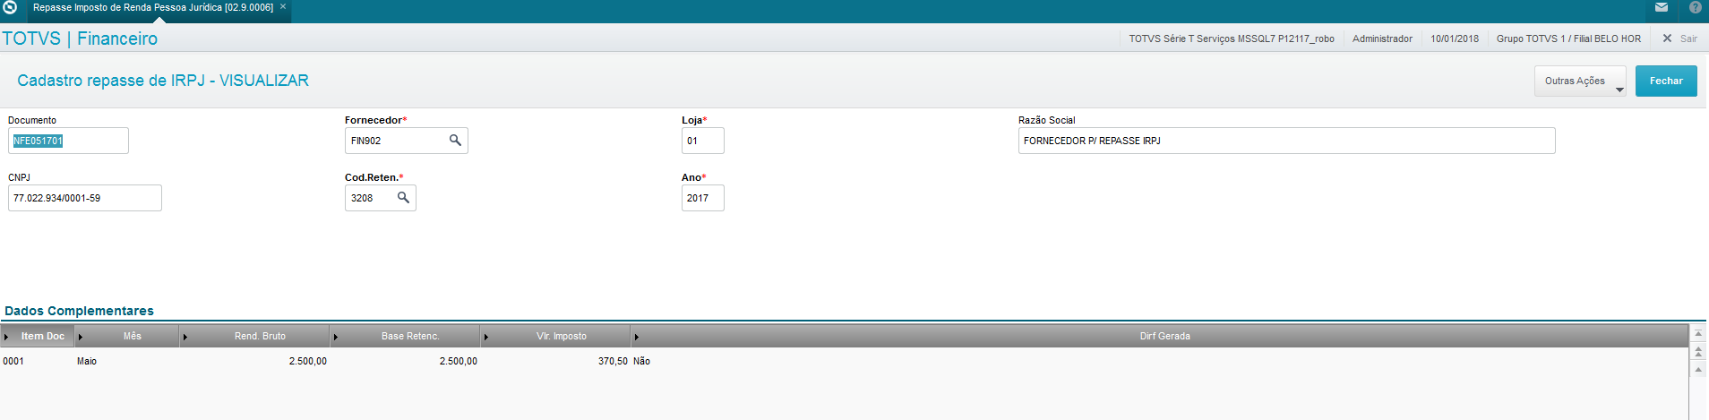
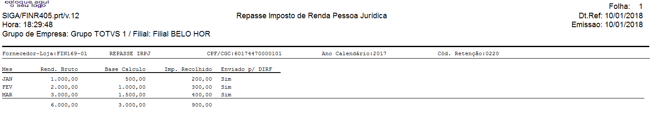
DIRF 2018 – Financeiro – Repasse de IRPJ

Slide 10
Informações sobre a DIRF 2018
no Módulo Gestão de Pessoal

Slide 11
Versões contempladas e previsão de liberação
Versões e releases que receberão atualização com o pacote da DIRF:
-P12.1.17;
-P11 (somente para clientes que adquiriram a garantia estendida)
Previsão de liberação dos pacotes para as versões 11 e 12:
-22/01
Não haverá mudanças no dicionário no pacote que será liberado para adequação à DIRF 2018

Slide 12
Alterações para a DIRF 2018
Pensão alimentícia:
-Beneficiários que não possuírem CPF e/ou data de nascimento:
-Não serão gravados no registro INFPA;
-Serão gravados somente nos registros RTPA e ESPA;
-Caso contrário:
-As informações de pensão são gravados no registro INFPA;
-Também será totalizado nos registros RTPA e ESPA;

Slide 13
Alterações para a DIRF 2018
Validação do CPF para os dependentes com 8 anos ou mais;
Atualização dos mnemônicos P_VLLIMDIRF e P_VLLIMOUT (P12) ou NVLLIMDIRF e NVLLIMOUT (P11);
P_VLLIMDIRF: valor mínimo de rendimentos para o celetista ser gravado no arquivo;
P_VLLIMOUT: valor mínimo de rendimentos para o autônomo serem gravados no arquivo;

Slide 14
Análise e manutenção da base para geração da DIRF
Consistência dos registros para geração da DIRF:
Na rotina da Geração da DIRF (GPEM550):
http://tdn.totvs.com/display/PROT/MRH-4297+DT+Diagnostico+DIRF
Na rotina Diagnóstico de Base (GPEM840):
http://tdn.totvs.com/display/PROT/ER+Ferramenta+de+Diagnostico+de+Base

Slide 15
Links úteis
Documentação geral sobre a DIRF:
http://tdn.totvs.com/display/PROT/DIRF
Link onde será divulgado o caminho para baixar o pacote de atualização, manual e sala de suporte:
http://tdn.totvs.com/pages/viewpage.action?pageId=271175051
Sugestão de incidência dos id’s para cálculo para DIRF:
http://tdn.totvs.com/pages/viewpage.action?pageId=223177735

Slide 16
DÚVIDAS?

